Slide 1
2° Congreso Chileno de Impermeabilización
“Archroma y su compromiso con la industria de la construcción”
Fernanda López Vergara
FACULTAD DE INGENIERÍA
ESCUELA DE OBRAS CIVILES Y CONSTRUCCIÓN

Slide 2
INTRODUCCIÓN
Recubrimientos Impermeables o Elastoméricos
Terpolímeros base VeoVa™10
METODOLOGÍA
RESULTADOS
DISCUSIÓN Y CONCLUSIÓN

Slide 3
INTRODUCCIÓN
Archroma es una empresa multinacional de productos químicos de especialidad
Brand & Performance Textile Specialties
Packaging & Paper Specialties
Coatings, Adhesives & Sealants
Es líder en ofrecer soluciones innovadoras, se caracteriza por sus altos estándares de calidad y alto nivel de servicio.

Slide 4
INTRODUCCIÓN
Archroma se formó en octubre de 2013 y a través de su linaje directo, heredado de importantes empresas europeas
1886
Foundation Kern & Sandoz (dyes)
New operating structure along Pharma, Nutrition, Agribusiness/ Chemicals sectors
1995
Clariant spin-off and IPO
1995
1997
Acquisition of Hoechst Specialty Chemicals
1996
Sandoz and Ciba-Geigy form Novartis
2000
Acquisition of BTP
2013
Divestment of textile, paper and emulsions businesses to SK Capital Partners
2013
Archroma
Archroma tiene conocimientos y experiencia de la química y la industria que abarca más de 120 años
Notes:
Trabajamos con la creencia que podemos hacer que nuestra industria sea sustentable y sostenible.

Slide 5
INTRODUCCIÓN
Las emulsiones acuosas Mowilith® de Archroma, desde que su primera patente fue obtenida en 1912…
Productos de Vanguardia
Hechos a medida para su necesidad
Contribuyen a formulaciones de productos exitosos
Notes:
Nuestro compromiso con el desarrollo tecnológico para la industria de la construcción ha traído innovaciones constantes para las industrias de pisos, imprimaciones, adhesivos en pasta para baldosas, selladores elásticos, recubrimientos elastoméricos de paredes, impermeabilización, rellenos de juntas, techado, sistema de aislamiento de paredes, consolidación del suelo y modificaciones de mortero, los cuales pueden volverse más impermeables y duraderos con nuestras emulsiones Mowilith®, mejorando la adherencia y resistencia a la tracción y las propiedades de flexibles.

Slide 6
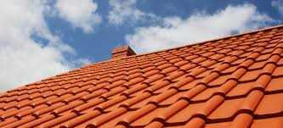
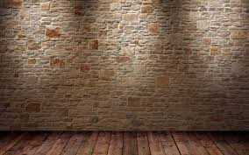
INTRODUCCIÓN
El mercado de recubrimientos impermeabilizantes base acuosa ha tenido un crecimiento sostenido en la última década.
Las emulsiones Mowilith®, se utilizan en los mercados de pinturas, adhesivos y en particular en construcción a lo largo de toda la cadena de valor.
Características de funcionalidad de este tipo de recubrimientos
Propiedades más importantes para lograr un impermeabilizante de adecuada performance
Metodologías utilizadas como herramientas para extrapolar su desempeño
Tecnología alternativa centrada en Terpolímeros base VeoVa™ con excelentes propiedades para la formulación de recubrimientos exteriores

Slide 7
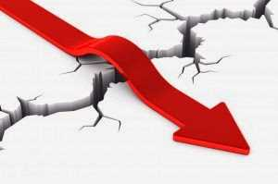
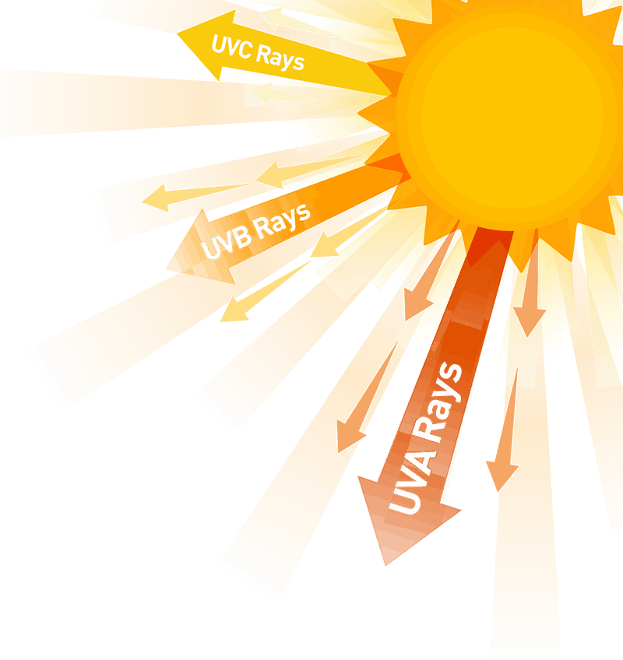
Recubrimientos Impermeables o Recubrimientos Elastoméricos
Tg
Recubrimiento exterior → Protege ingreso agua
Recubrimientos Elastoméricos (EWC –ERC)
Impermeabilizante
Con resistencia a la interperie → Rayos UV
Expansiones y Contracciones → ∼ Resorte

Slide 8
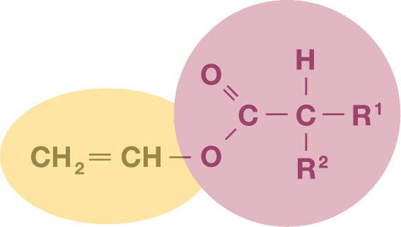
Terpolímeros base VeoVa™10
Son polímeros basados en la reacción de polimerización en cadena de los monómeros acrilato de butilo, acetato de vinilo y VeoVa™ 10.
Hidrofobicidad
Resistencia a la Hidrólisis
Y a la Degradación UV
⇒ Propiedades de formular polímeros para recubrimientos de alta performance
Año | Segmento
1995 | Pinturas interiores de alta performance
2002 | Alta resistencia a la intemperie para productos exteriores
2005 | Impermeabilizantes para frentes
2007 | Pinturas para piscinas / pinturas semibrillo
2009 | Recubrimientos elastoméricos (EWC/ERC)
2011 | Modificadores para cemento
2013 | Barnices y emulsiones nano
Cronología del uso de Terpolímeros en segmentos del mercado de recubrimientos
De esta manera y gracias a su cadena ramificada permite la protección de los enlaces éster frente a la hidrólisis y lo que es más significativo, protege a los grupos acetato vecinos en lo que se denomina efecto paraguas

Slide 9
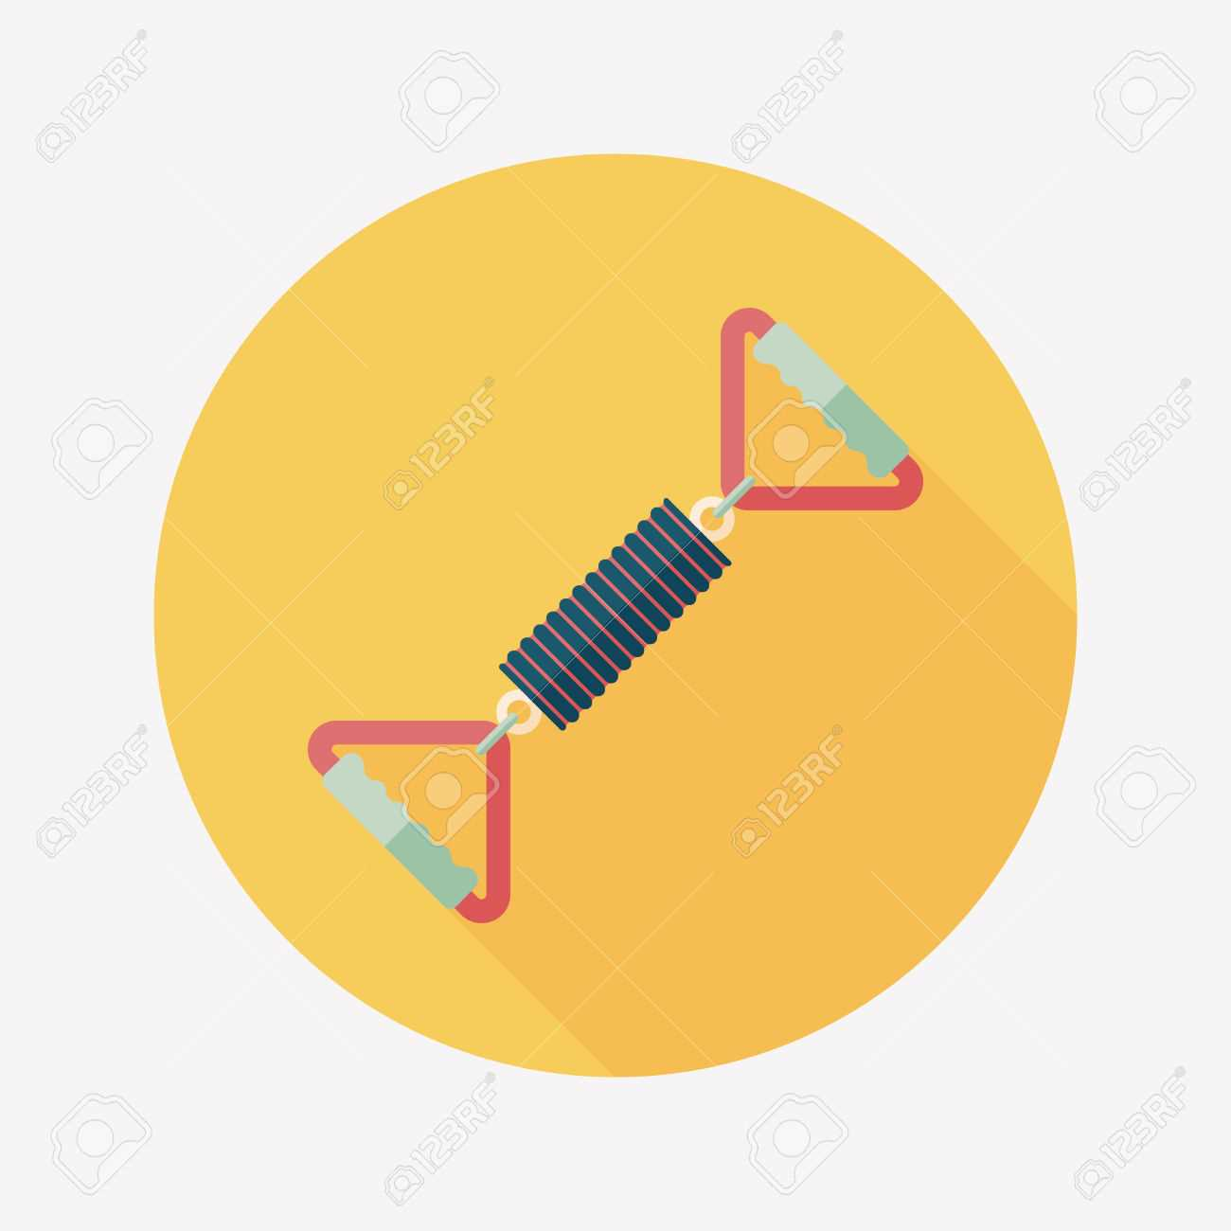
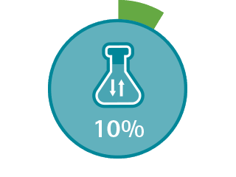
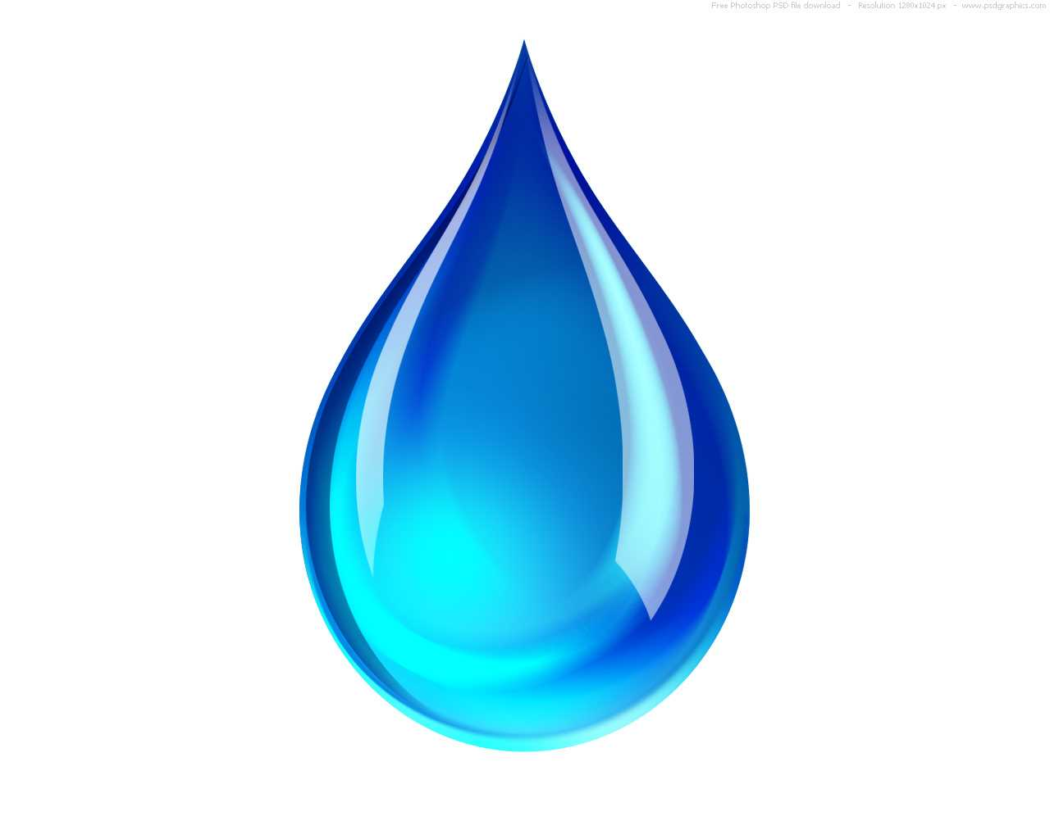
METODOLOGÍA
Valores de tensión máxima
Valores de elongación a la ruptura
OK (pasa) o KO (no pasa) de acuerdo a si hubo o no fisura
Propiedades Mecánicas
Flexión en Frío
Absorción de agua sobre film libre
Densidad de difusión de vapor
Porcentaje en peso de agua absorbida respecto del peso de probeta
Gramos evaporados por día por metro cuadrado de recubrimiento

Slide 10
RESULTADOS
A continuación presentamos resultados de muestras de recubrimientos formulados con Terpolímeros base VeoVa™ 10.
Sigue un set de resultados sobre una formulación de recubrimiento con 40% en peso de ligante. Se utiliza misma base reemplazando sólidos de polímero por los distintos cortes indicados, a continuación la codificación para resultados

Slide 11
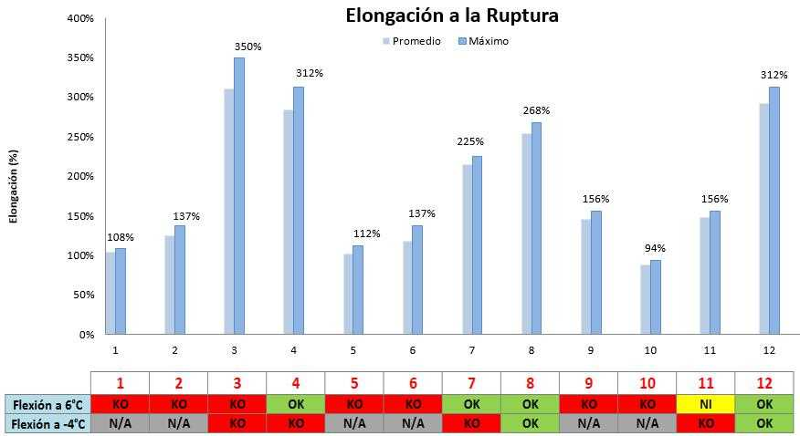
RESULTADOS
Resultados elongación a la ruptura (%) junto a los resultados de flexión en frío

Slide 12
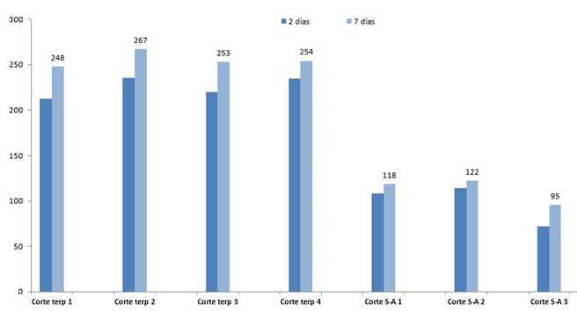
RESULTADOS
Resultados absorción de agua sobre film libre en % en peso de agua absorbida y luego los resultados de difusión de vapor de agua (g/m2xdía) en

Slide 13
DISCUSIÓN Y CONCLUSIÓN
En el presente trabajo, hemos logrado deducir porque no basta con mencionar que un recubrimiento sea impermeabilizante si no que este debe ser elastomérico para una mejor protección de los sustratos y como el crack-bridging es su característica distintiva,
Hemos logrado discutir sobre cuáles serían en conjunto, las características más relevantes que deben tener dichos recubrimientos. El alcance de las mismas y la factibilidad de estimarlas con ensayos relativamente sencillos.
Se ha descrito brevemente que se entiende por Terpolímeros base VeoVa™10 y a través de las mismas cuatro determinaciones que sirvieron para describir al mercado, observar su buena performance en general y determinar como característica distintiva la elevada difusión de vapor de agua que imparte a las formulaciones.

